Slide 1


Home
Logo
Sign up
Login
Header
Home
News
Eventos
Aulas
Search
Carrosel - Banners
Top 5 Aulas:
IMG
Titulo
IMG
Titulo
IMG
Titulo
IMG
Titulo
IMG
Titulo
News
Eventos
Main
IMG
Titulo
Frase de resumo
IMG
Titulo
Frase de resumo
IMG
Titulo
Frase de resumo
IMG
Titulo
Frase de resumo
IMG
Titulo
Frase de resumo
IMG
Titulo
Frase de resumo
IMG
Titulo
Frase de resumo
IMG
Titulo
Frase de resumo
Footer
Patrocinadores
Patrocinadores
Patrocinadores
Patrocinadores
Patrocinadores

Slide 2
News
Main
Logo
Sign up
Login
News
Eventos
Aulas
Carrosel - Banners
Top 5 mais lidas:
IMG
Titulo
IMG
Titulo
IMG
Titulo
Frase de resumo
Filtro
Tipo de Noticia
IMG
Titulo
Frase de resumo
Localização
Fonte
IMG
Titulo
Frase de resumo

Slide 3


Events
Main
Logo
Sign up
Login
News
Eventos
Aulas
Carrosel com evento
Top 5 eventos para a semana:
IMG
Titulo
IMG
Nome do evento
Nome do Local
Valor: $$$
Data: XXXX/XX/XX
Filtro
Rating:
Save:
Localização:
Estilo de musica
IMG
Nome do evento
Nome do Local
Valor: $$$
Data: XXXX/XX/XX
Localização +
Raio de Busca
Rating:
Save:
Localização:
Valor
IMG
Nome do evento
Nome do Local
Valor: $$$
Data: XXXX/XX/XX
Data
Rating:
Save:
Localização:
Notes:
Colocar uma pagina especificando como é feito o rating

Slide 4
Aulas
Main
Logo
Sign up
Login
News
Eventos
Aulas
Top1
Top2
Top3
Top4
Top5
Online
Filtro
Estúdio
Professor
Favoritos
Iniciante
Intermediário
Avançado
Estilo de Dança
IMG
Salsa
Duração: XXh
Valor: $$$
IMG
Salsa
Duração: XXh
Valor: $$$
IMG
Salsa
Duração: XXh
Valor: $$$
Duração
IMG
IMG
IMG
Valor
Pagode
Duração: XXh
Valor: $$$
Pagode
Duração: XXh
Valor: $$$
Pagode
Duração: XXh
Valor: $$$
IMG
Forro
Duração: XXh
Valor: $$$
IMG
Forro
Duração: XXh
Valor: $$$
IMG
Forro
Duração: XXh
Valor: $$$
IMG
Geral
Duração: XXh
Valor: $$$
IMG
Geral
Duração: XXh
Valor: $$$
IMG
Geral
Duração: XXh
Valor: $$$

Slide 5
Sign up
Main
Logo
Sign up
Login
News
Eventos
Aulas
Nome:
Email:
Senha:
Data de Nascimento:
Gênero:
Cidade:

Slide 6
News-Sample
Main
Logo
Sign up
Login
News
Eventos
Aulas
Título
Autor
Data
IMG
Frase Resumo
Conteúdo

Slide 7

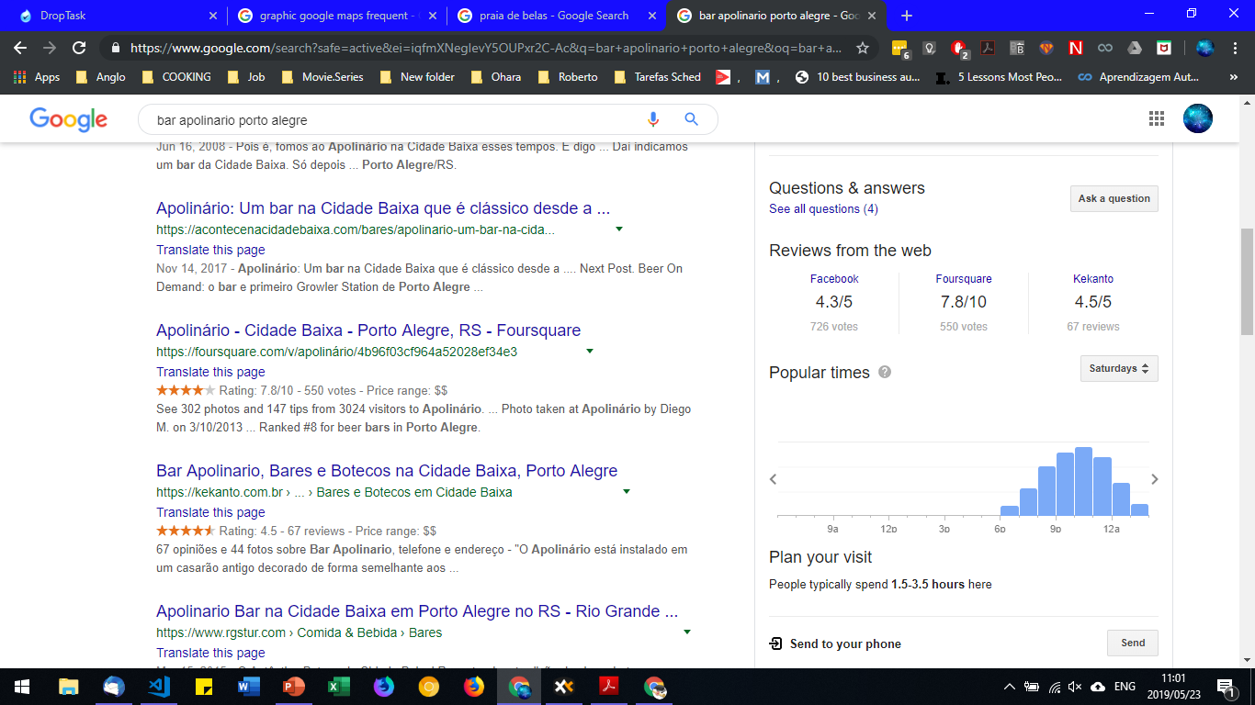

Event-Sample
Main
Logo
Sign up
Login
News
Eventos
Aulas
IMG
Título do Evento
Nome do Bar
Horário de funcionamento
Localização
Endereço
Banda/DJ
Horário de funcionamento
Data
Dia do evento
Estatísticas
Gráficos
Ingresso
Preço
$$$
Mais Informações
Layout do Lugar
Planta superior

